Slide 1
基于Scratch的智能小车编程
让智能小车转弯

Slide 2
课程思路
一、情景描述
二、知识与概念
三种状态控制小车轮子速度来转弯
三、作品制作
四、拓展与思考
1.从A点直行到B点
2.在B点向C点方向转弯
3.从B点直行到C点

Slide 3
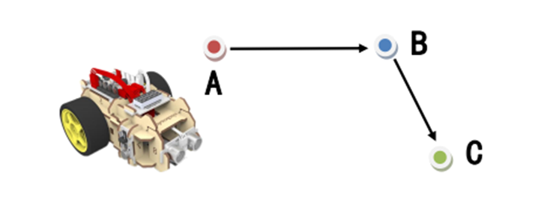
情境描述
除了直行，转弯也是智能小车必备的基本功能之一。本课我们就来研究如何让小车从A点直行到B点后，能顺利转弯并直行到C点。

Slide 4
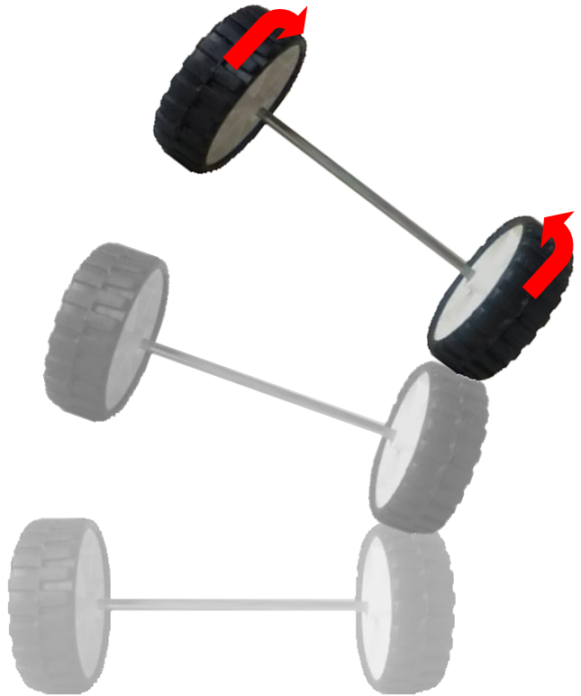
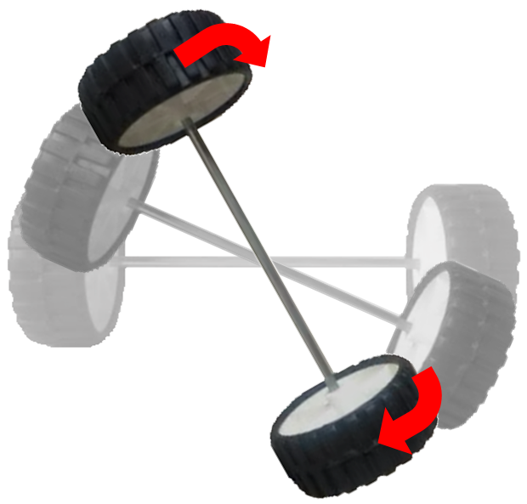
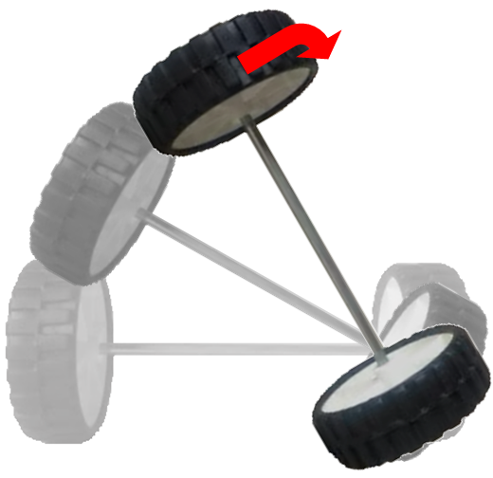
知识与概念
要让智能小车转弯，可以通过控制左右两个轮子的速度来实现。两个轮子的速度差不一样，小车转弯时的状态也不同，常见的有以下三种：
原地转圈：
左侧轮子正转，同时右侧轮子用同样的速度反转；小车绕中心轴原地转圈。
绕右侧轮子转圈：
左侧轮子正转，右侧轮子不动；小车绕右侧轮子转圈。
向右前方偏转：
左侧轮子快速正转，右侧轮子慢速正转；小车向着右前方偏转。

Slide 5
试一试
请编写程序，然后分别设置电机输出值，修改参数值，下载至小车，观察不同参数下的运动状态。
左右轮状态 | 运动状态
左轮正传 右轮反转
左右轮状态 | 运动状态
 | 绕右侧轮子转圈
左右轮状态 | 运动状态
左轮比右轮转得快
左右轮状态 | 运动状态

Slide 6
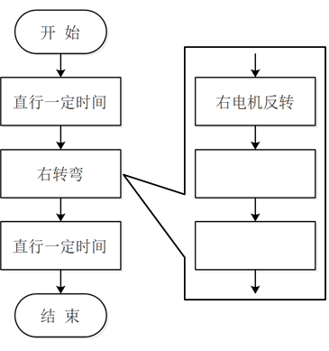
作品制作
要让智能小车从A点经B点到达C点，可以分三个步骤来完成：首先小车从A点直行到B点，然后在B点转弯，最后从B点直行到C点。

Slide 7
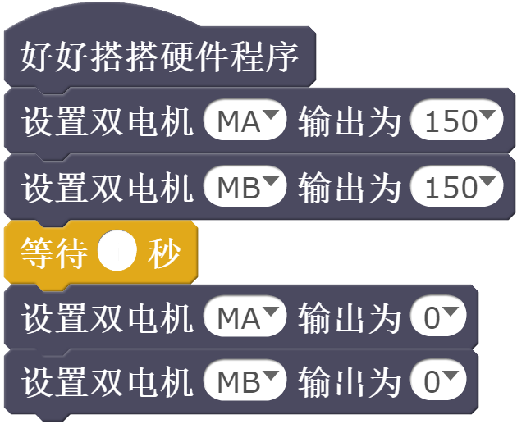
作品制作
A—>B直行

Slide 8
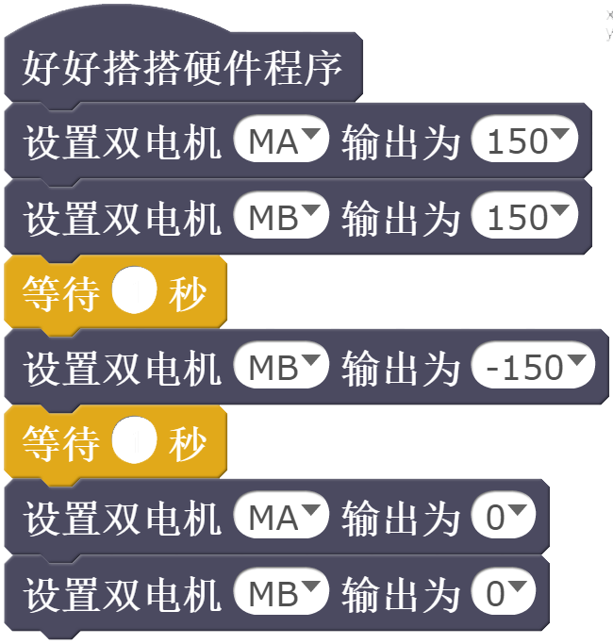
作品制作
B点向C转向

Slide 9
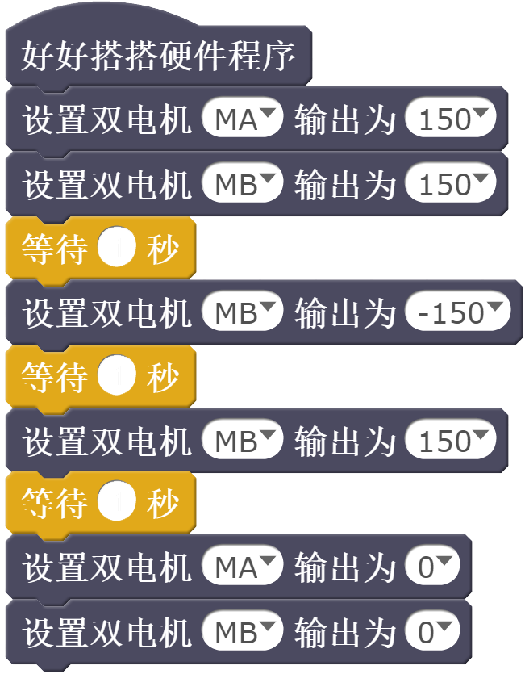
作品制作
B点到C直行

Slide 10
拓展与思考
会转弯的智能小车还可以走出很多花样轨迹。请选择下列图形中的一个，编写程序让智能小车移动的轨迹与所选图形相同。

Slide 11
谢谢观看

